Slide 1
Internaland Contextual Attention Network for Cold-start Multi-channel Matching inRecommendation
Ruobing Xie , Zhijie Qiu , Jun Rao , et al（WeChat,IJCAI-2020）

Slide 2
介绍
目的：
综合推荐中的多队列冷启动召回任务
任务特点：
1.综合推荐结合不同数据源（公众号、短视频、网页）的物品进行联合推荐
2.不同数据源的信息结构不同，特征不统一
3.新的数据源存在冷启动问题（用户行为稀疏）
Notes:
本论文是以微信看一看作为目标场景

Slide 3
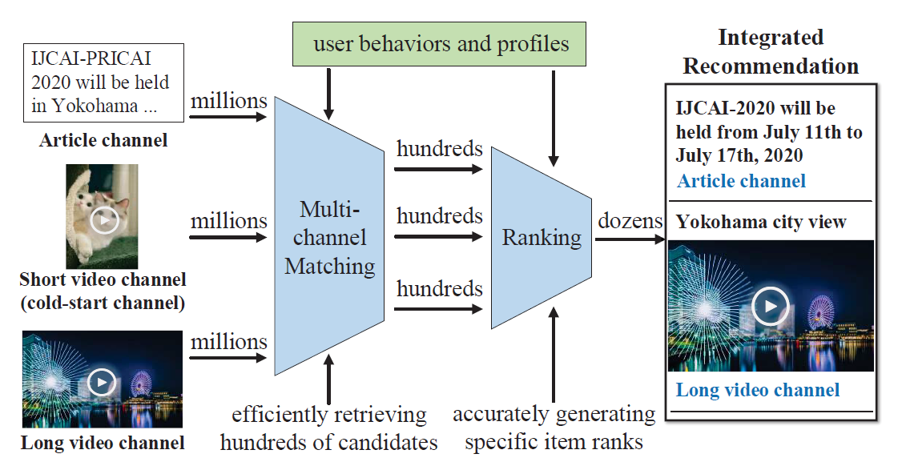
介绍
工业级综合推荐系统：
1）召回（matching）
2）排序（ranking）
3）综合推荐

Slide 4
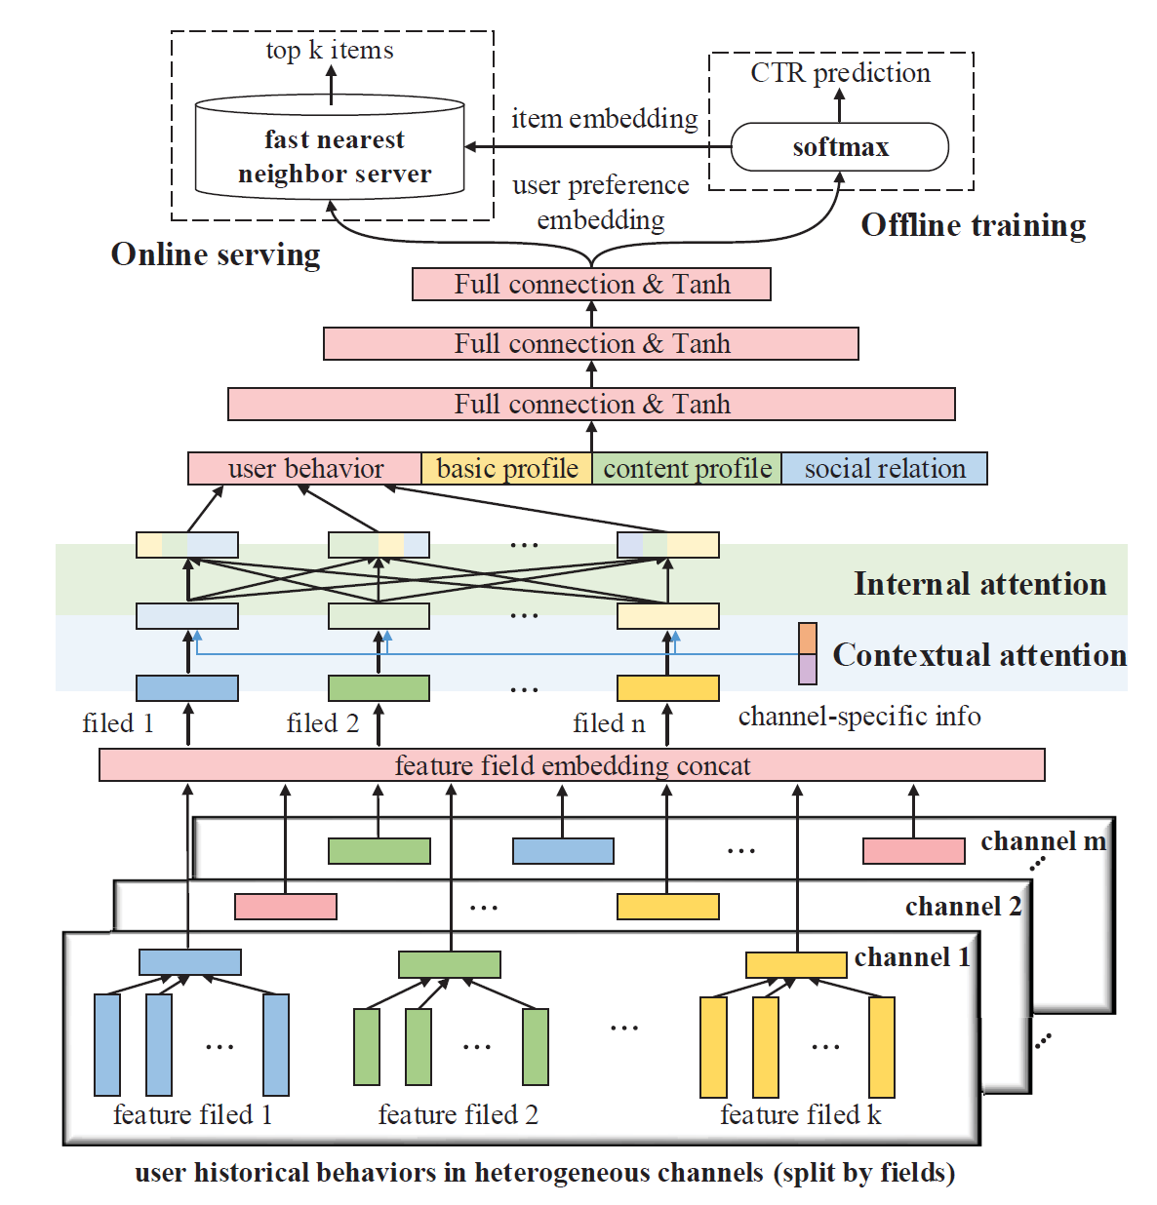
模型结构
物品推荐：离线训练和线上推荐
全连接层：通过MLP得到用户偏好向量
融合层：融合用户行为、用户基本属性、文本信息和社交属性信息
注意层：上下文注意力和内部注意力
多队列输入和特征整合：不同数据源的用户行为序列
（包含成熟队列和冷启动队列）
Notes:
每个channel是一个数据源，输入的是用户的行为序列，并且根据特征域将行为序列拆分为不同的特征域序列。
注意力层考虑上下文信息和不同数据源之间的相互影响

Slide 5

模型结构
多队列输入：不同数据源的用户行为序列
（包含成熟队列和冷启动队列）
1）输入不同队列的用户行为序列（实验中为点击行为序列）
2）按特征域数量拆分为n份行为序列
例：文章队列—article[ID, tag, category]
article由ID, tag, category三个特征域组成，故拆分为ID, tag, category三个行为序列
特征整合：
Notes:
已经用过LSTM，但是和平均池化差别不大，考虑到计算代价的问题，仍然使用平均池化。

Slide 6
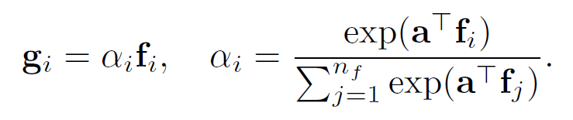
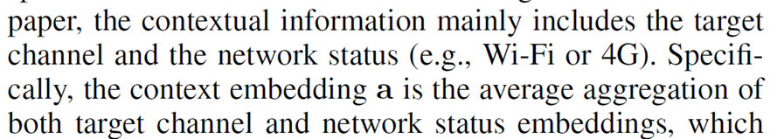
模型结构
注意层：上下文注意力和交互注意力
上下文注意力
计算特征域向量中和当前队列的环境信息相关的特征之间的影响
环境信息包括网络因素（ 4G、Wifi ）和当前队列（数据源）的特征
Notes:
目标数据源和网络状态的影响
为不同特征域分配重要性权重
不同特征域之间的影响
环境特化后的特征域向量
特征域级别的多头自注意力机制

Slide 7

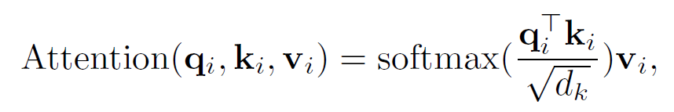


模型结构
注意层：上下文注意力和交互注意力
内部注意力（多头自注意力）
实现不同队列下的不同特征域之间进行充分的特征交互
Notes:
特征域级别的多头自注意力机制
在冷启动队列中进行推荐时，本队列用户行为不足或本队列特征学习不够充分的情况下，可以借助其他队列的信息学习到用户在冷启动队列中的偏好。另外，在使用其它成熟队列点击进行训练时，模型也可以对冷启动队列的特征进行更新。
允许模型在不同的表示子空间里学习到相关的信息

Slide 8
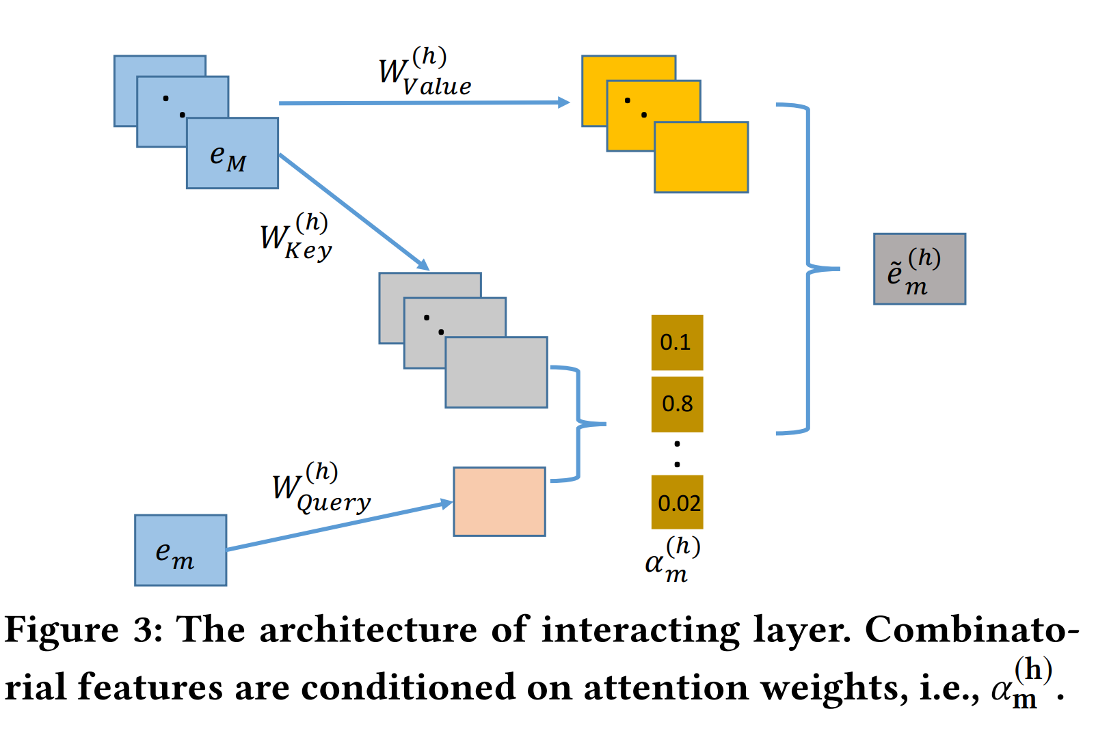
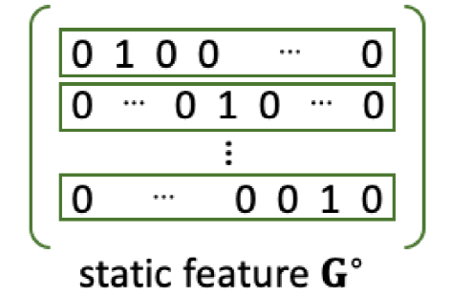


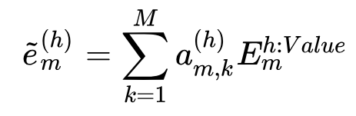
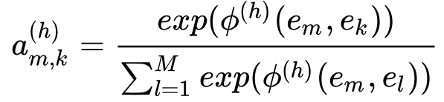
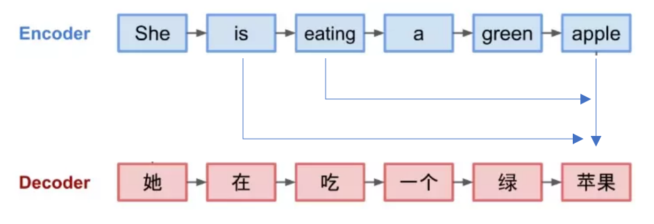



自注意力机制
Self attention在CTR预测中的运用
$$e_{1}$$
$$e_{2}$$
$$e_{m}$$
1.对输入特征，通过矩阵线性变换为注意力空间下的三个向量表示
2.计算softmax归一化注意力分布
3.加权求和
Notes:
特征组下的特征em，交互层计算与其相关的交互特征
每个嵌入向量都作为一次query，得到在自注意力机制下的新向量表示
此时QKV分别为这个模块的输入（第一层为词嵌入，第二层及以后为上一次层的输出）分别乘上三个矩阵得到的结果分别为QKV，这三个矩阵是在训练的时候学习。
Q，K，V表示的意义都是相同的，通过与学习到的参数矩阵相乘，可以说生成了不同的表达方式。
self-attention寻找序列内部元素的关系

Slide 9
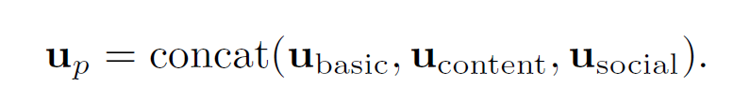
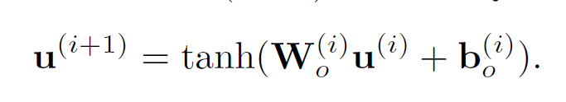
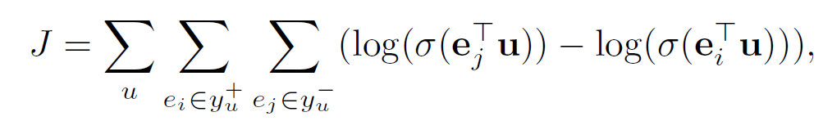
模型结构
用户偏好向量：
用户基本信息包括性别、年龄和地理位置
文本信息包括用户接触的的高频tag和category
社交网络信息通过DeepWalk方法在社交网络上学习得到
目标函数：
目标函数采用BPR的形式
取用户交互过的物品作为正样本，
未交互过的物品作为负样本
Notes:
例如输入一个句子，那么里面的每个词都要和该句子中的所有词进行attention计算。目的是学习句子内部的词依赖关系，捕获句子的内部结构。
认为和用户向量相似的物品向量更可能被点击
离线训练是一个CTR预测（点击率）任务
使用户偏好嵌入向量和点击过的商品嵌入向量尽可能相似，从而在推荐阶段通过计算向量相似实现快速推荐
进行K近邻召回即可，相似度使用用户向量和物品向量之间的余弦相似度。这样，线上召回的时间复杂度就控制在O(log(n))内，能够在线快速处理千万级物品候选。

Slide 10
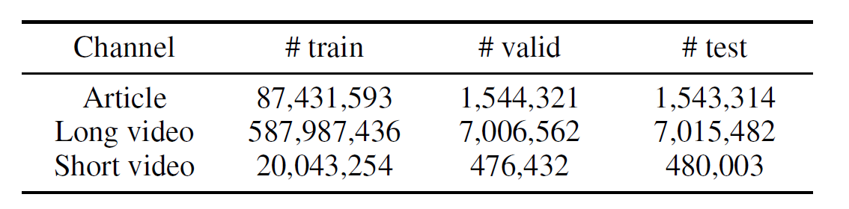
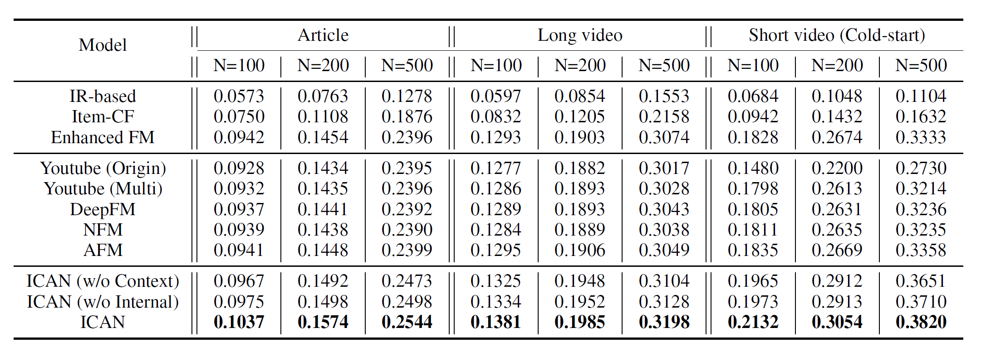
实验介绍
数据集：包含文章、短视频和长视频三个数据源的综合推荐数据集
其中文章和长视频为成熟数据源，短视频为冷启动数据源
评价指标：命中率（Hit Rate），推荐N个商品，包含用户感兴趣物品的概率
Notes:
召回任务，注重选出的商品是否包含用户可能点击的商品。ICAN模型在成熟队列和冷启动队列上都得到了最佳的效果，其中在冷启动队列上提升更为显著。
召回模型，离线指标上更加关注用户可能点击的物品是否被召回，并不在意点击的物品具体排在第几位。，使用点击率作为指标。

Slide 11
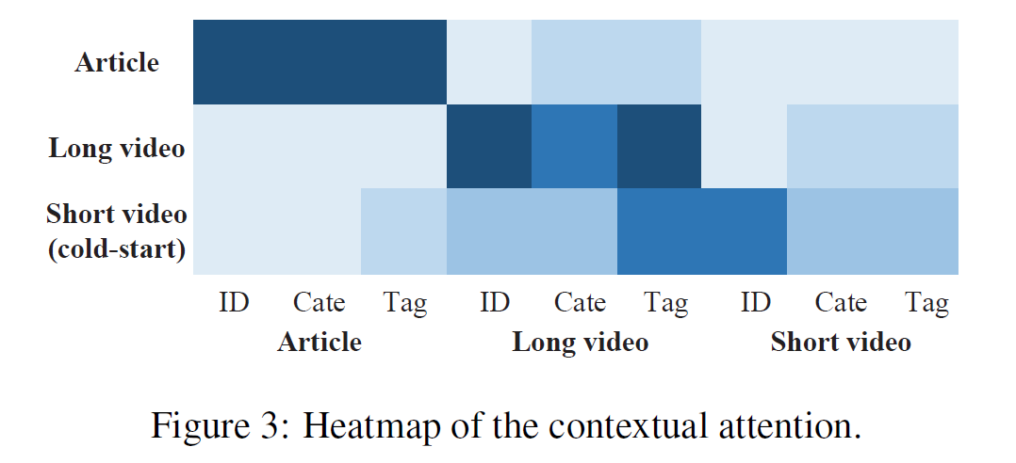
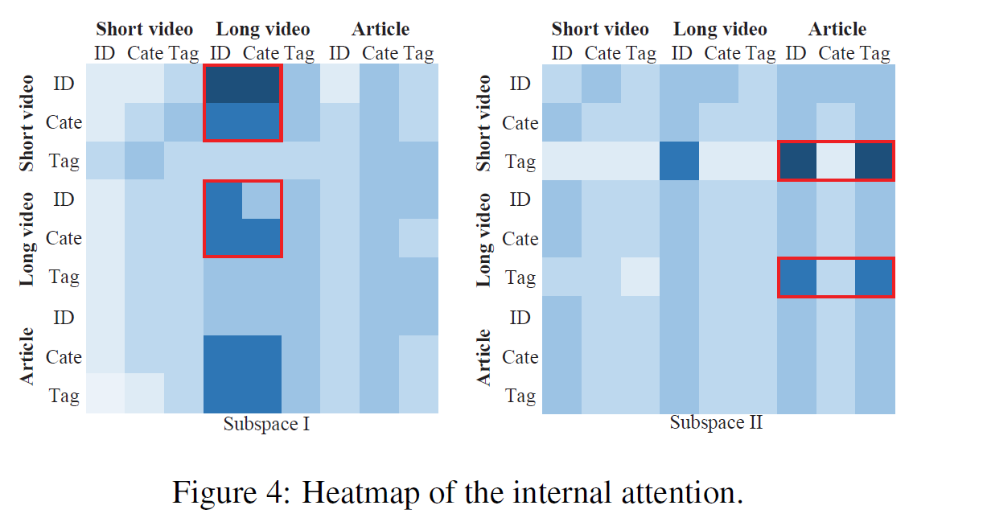
注意力可视化
上下文注意力
1）成熟队列的注意力权重更多分配到自己的特征域
2）冷启动（短视频）队列召回时，长视频的tag特征权重高于短视频本身的tag特征权重
内部注意力
1）在使用多头自注意力的过程中，在部分子空间，队列会更多考虑其他的队列的特征域信息

Slide 12
贡献
解决多队列的冷启动召回任务
实现跨队列（数据源）的特征交互
在实际的离线和在线指标上均获得显著提升，并得到部署
可以看到工业界的模型和研究类模型有一个很明显的区别，就是工业界不会用非常复杂的模型，因为它们更多的要考虑计算成本和实时性的问题

